Slide 1
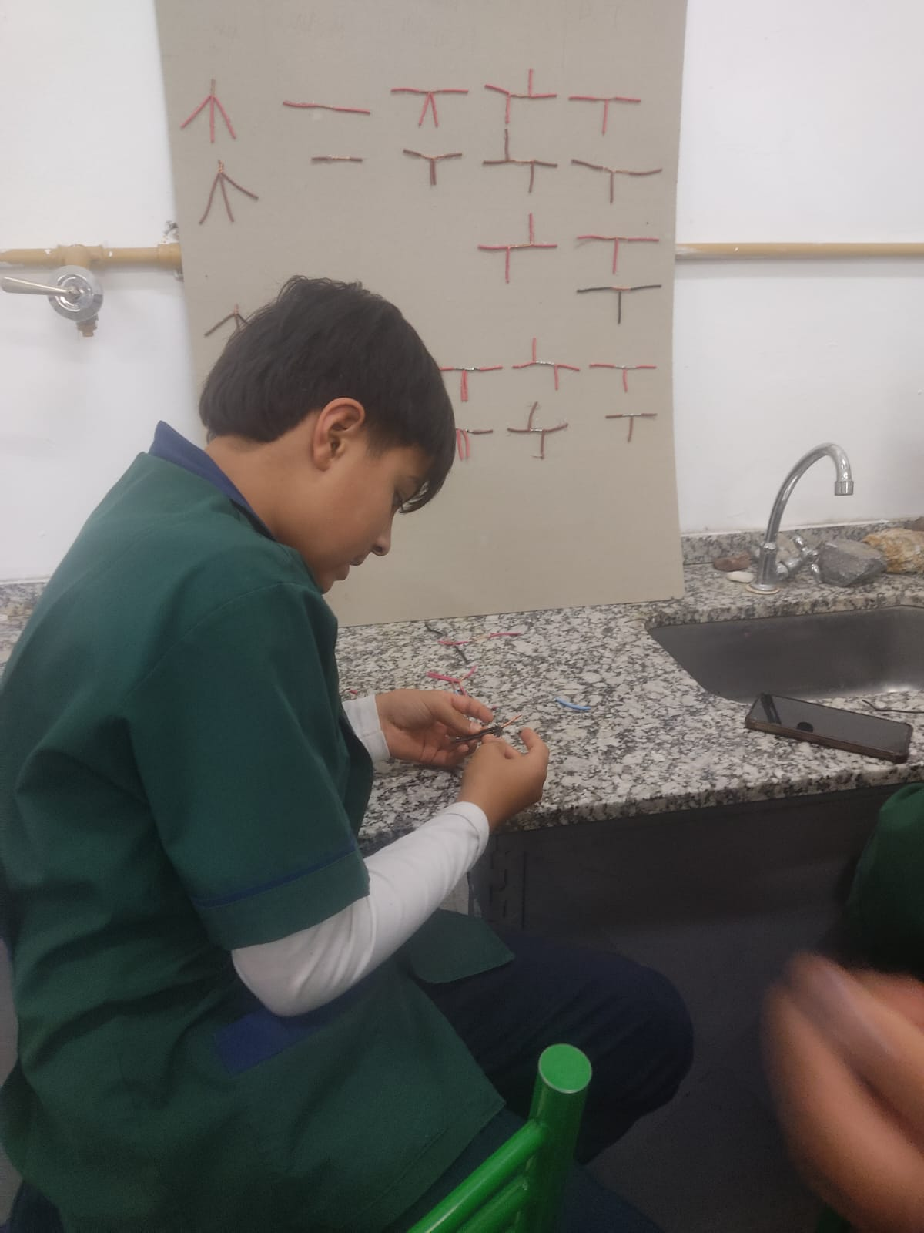
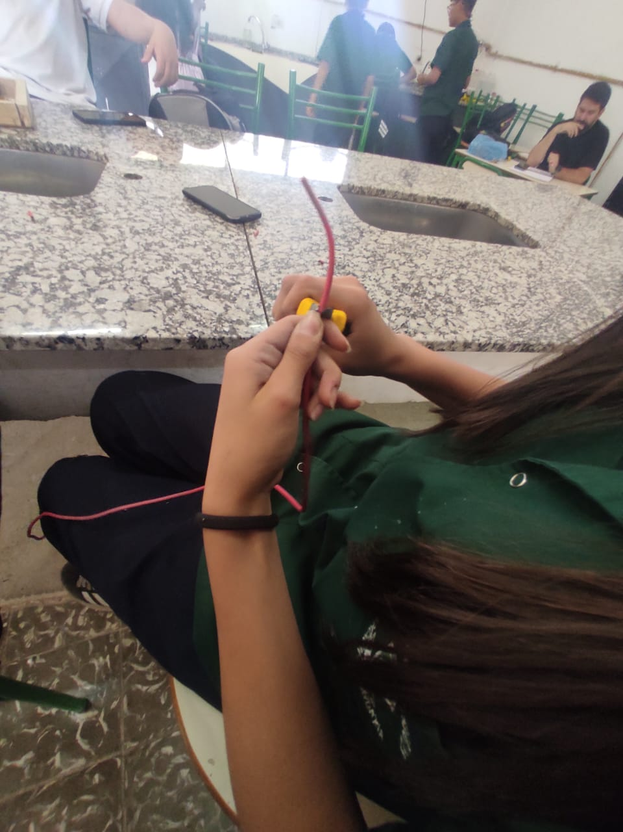
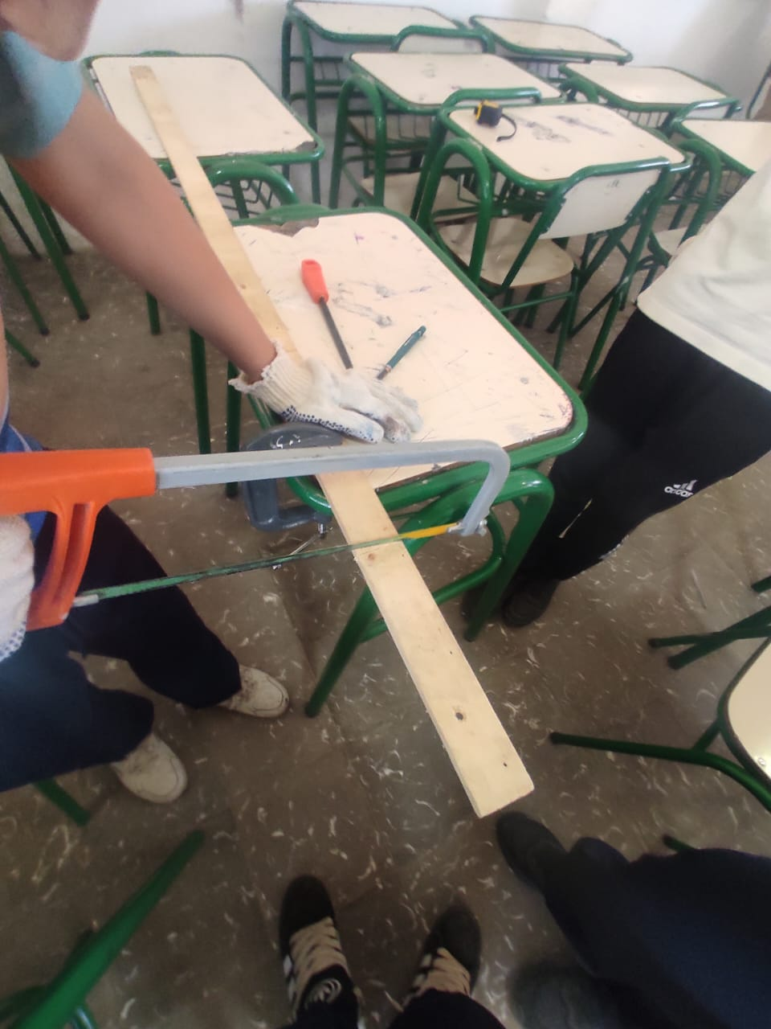
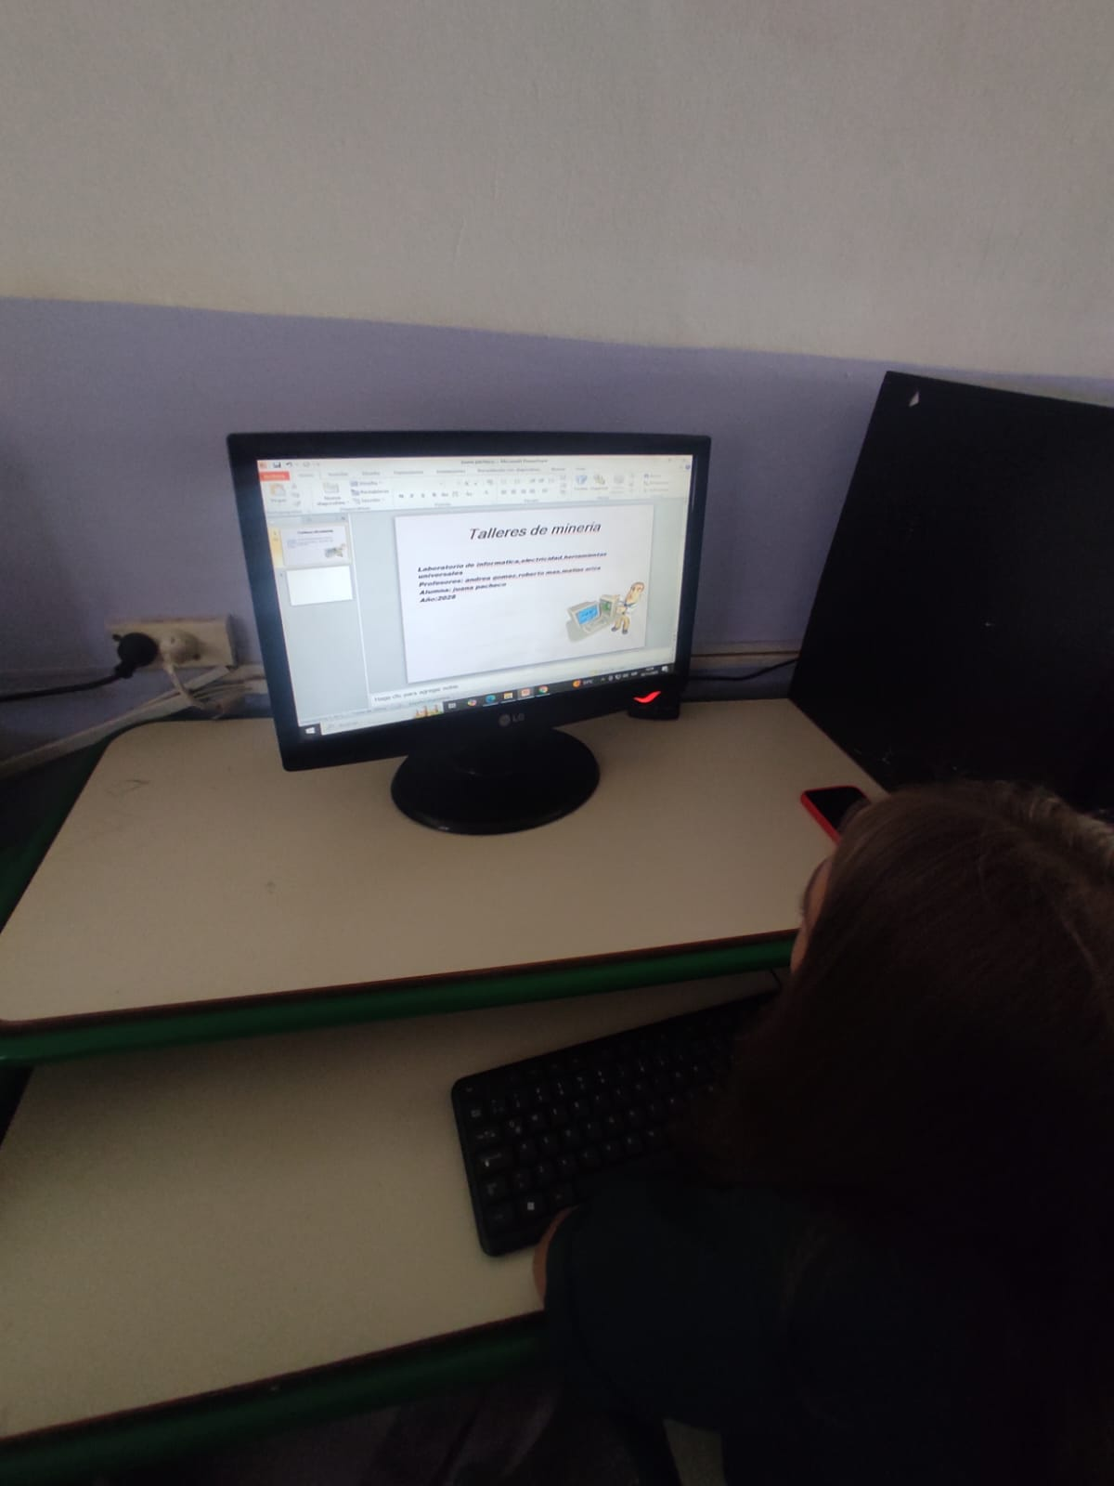
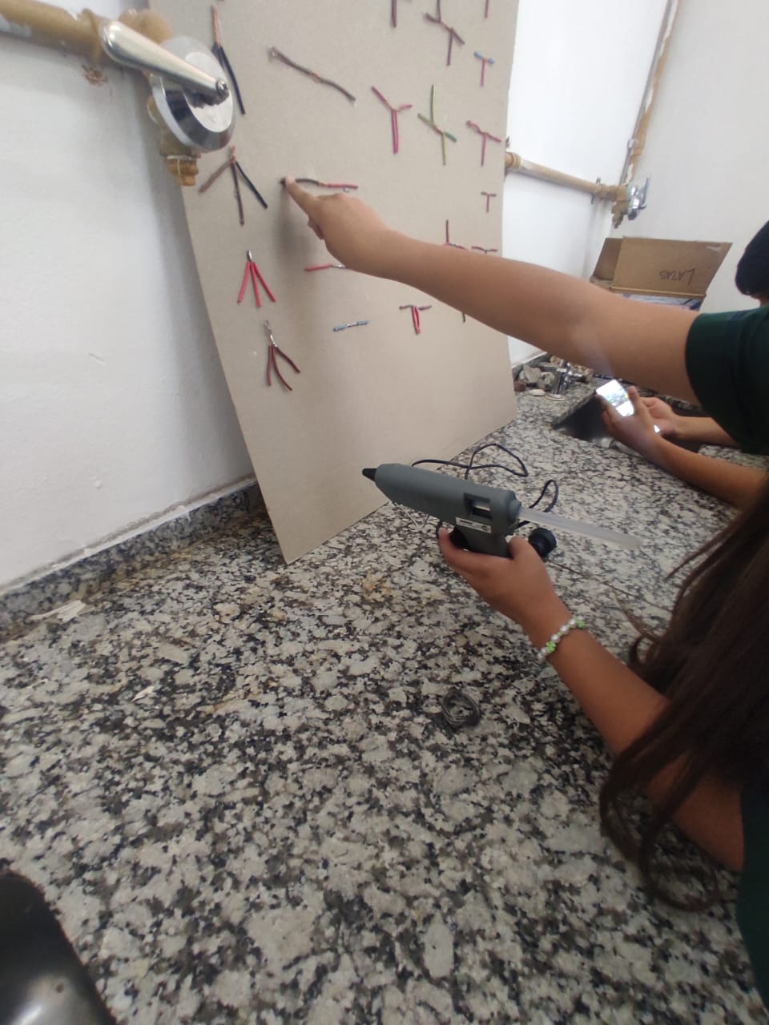
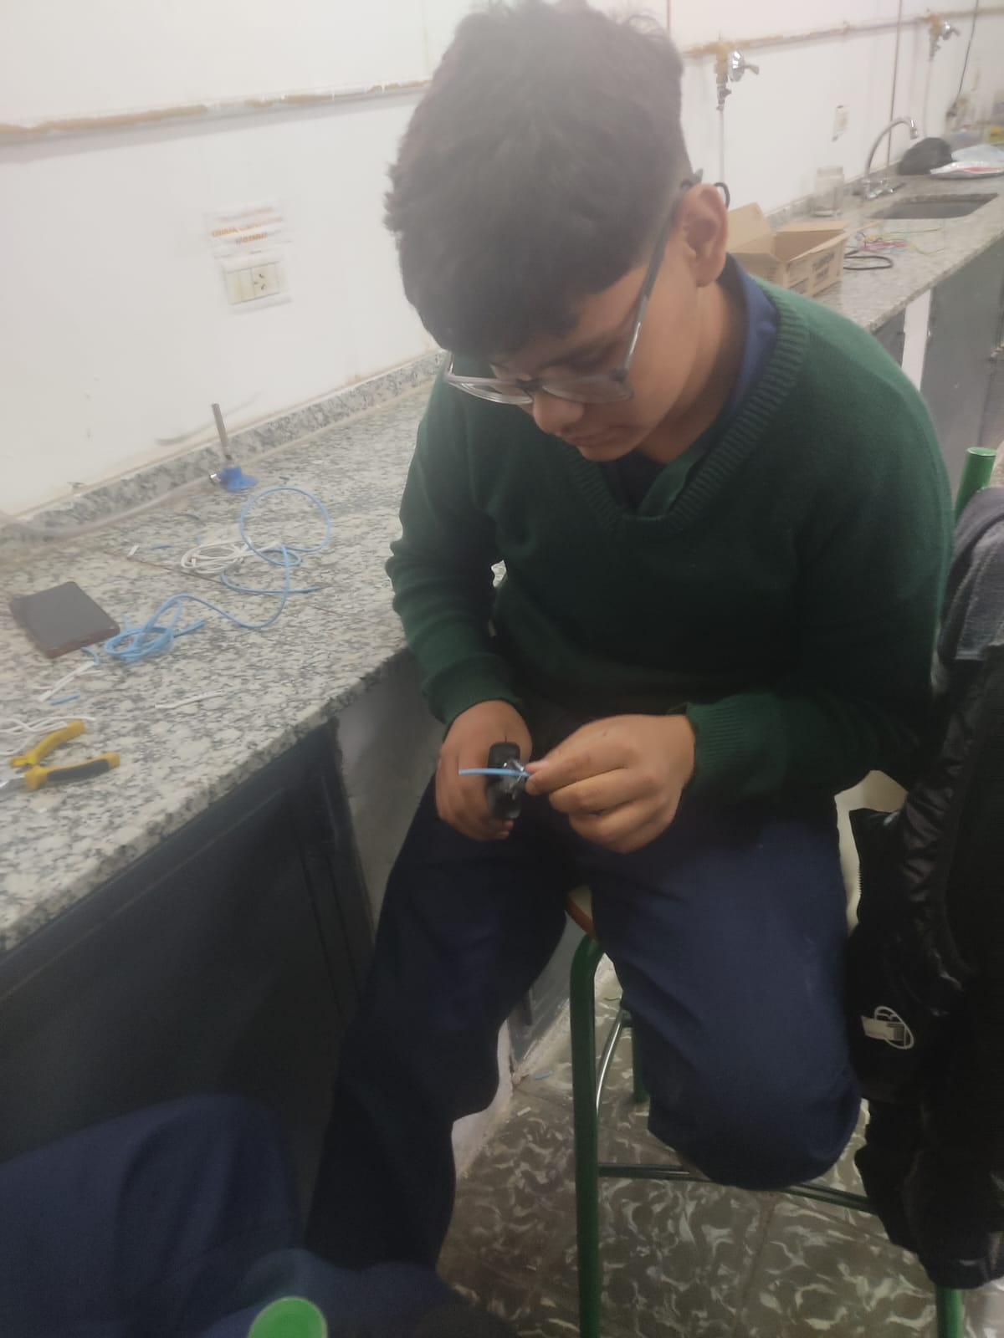
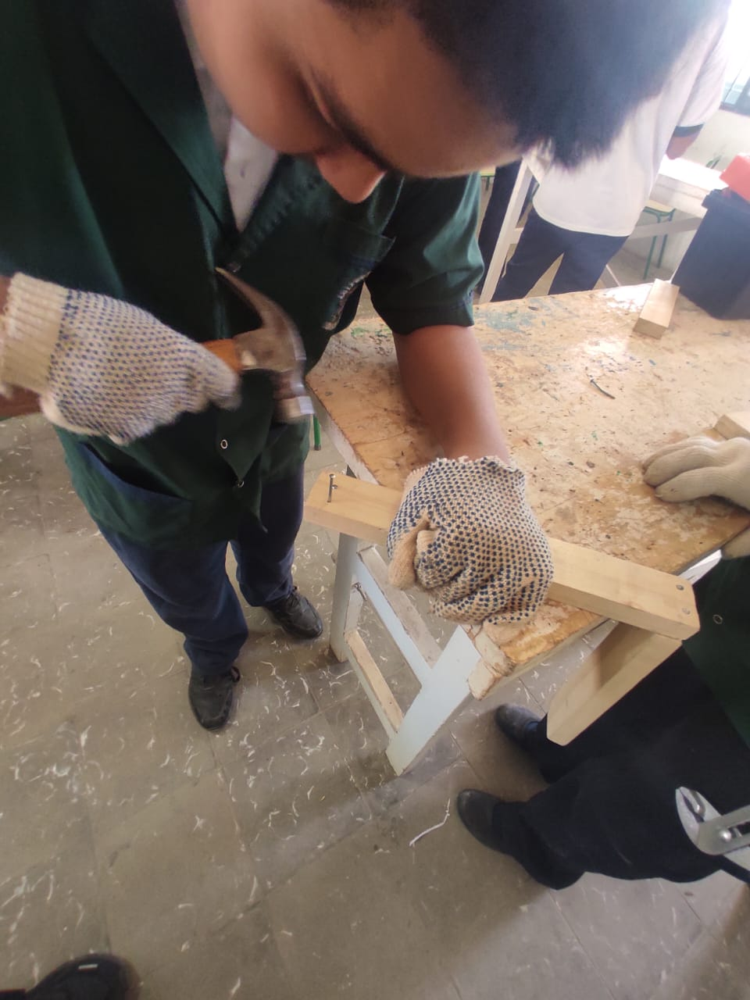
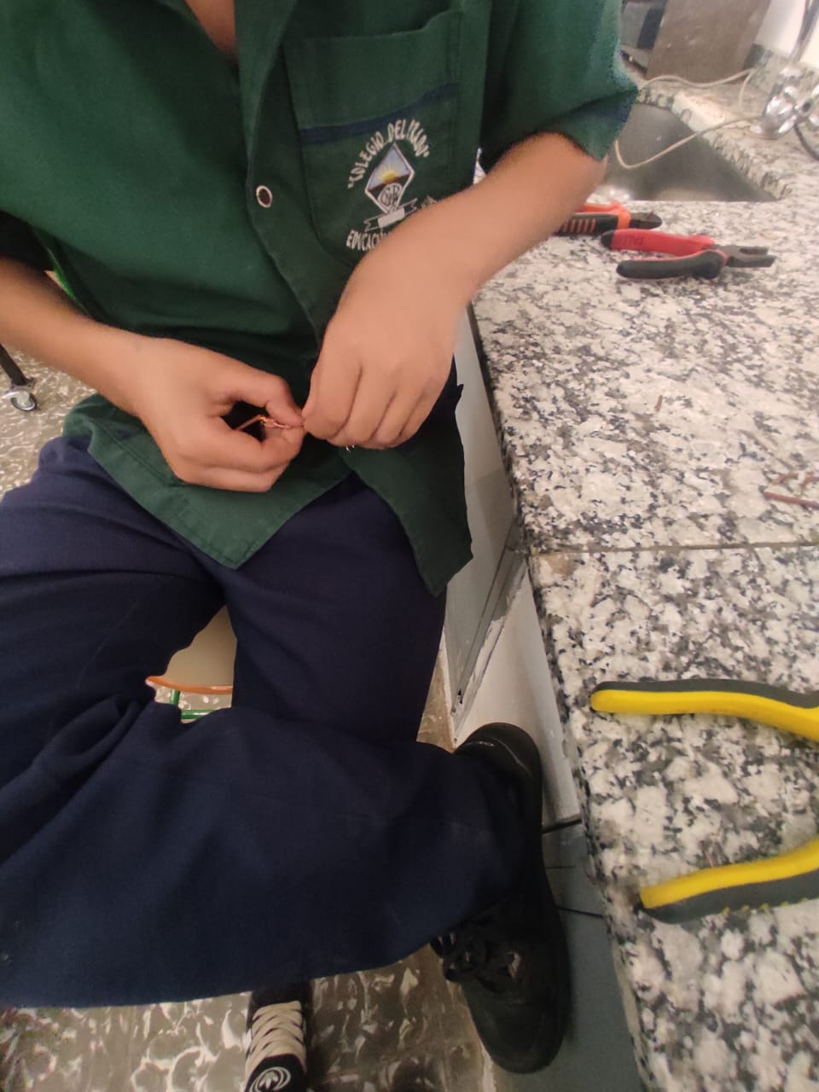
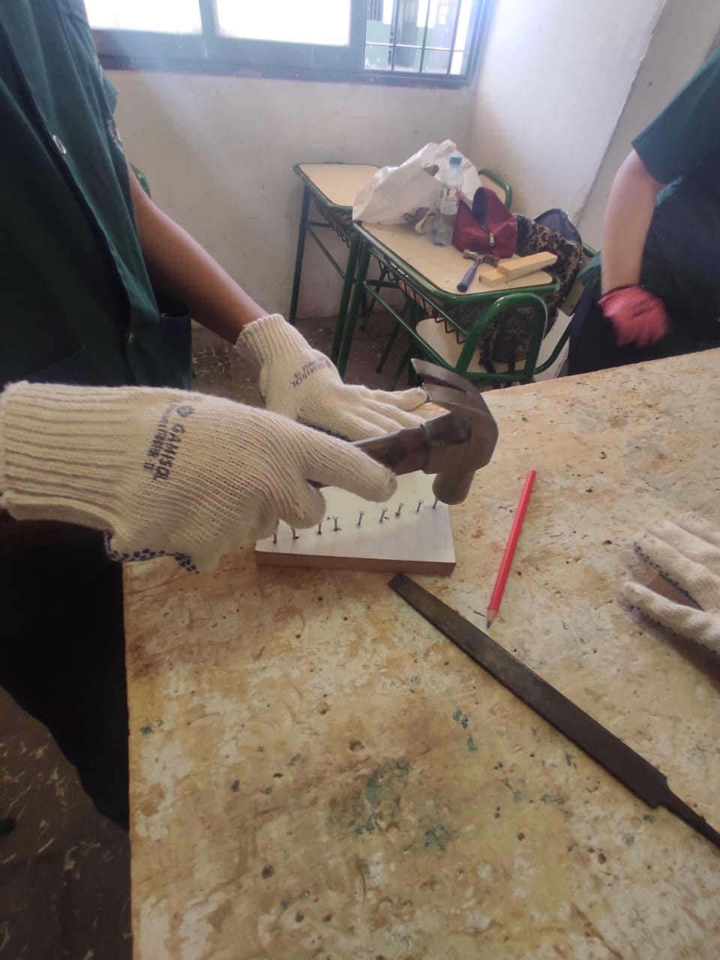
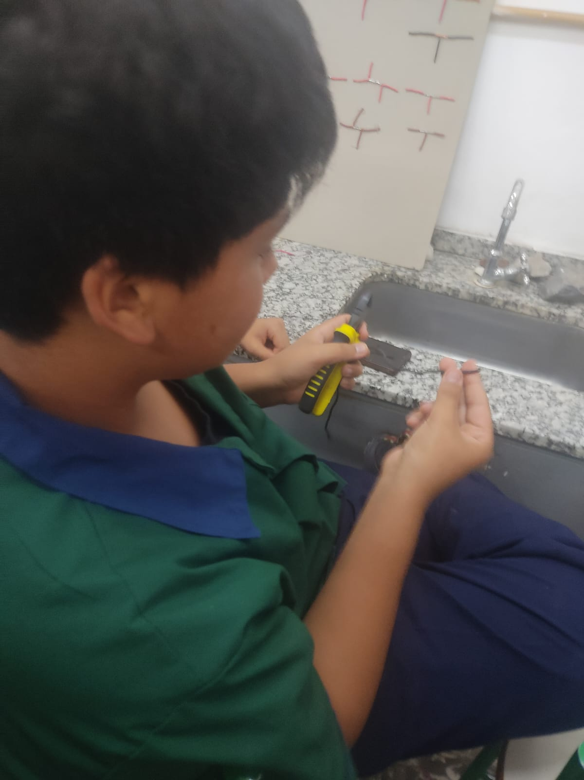
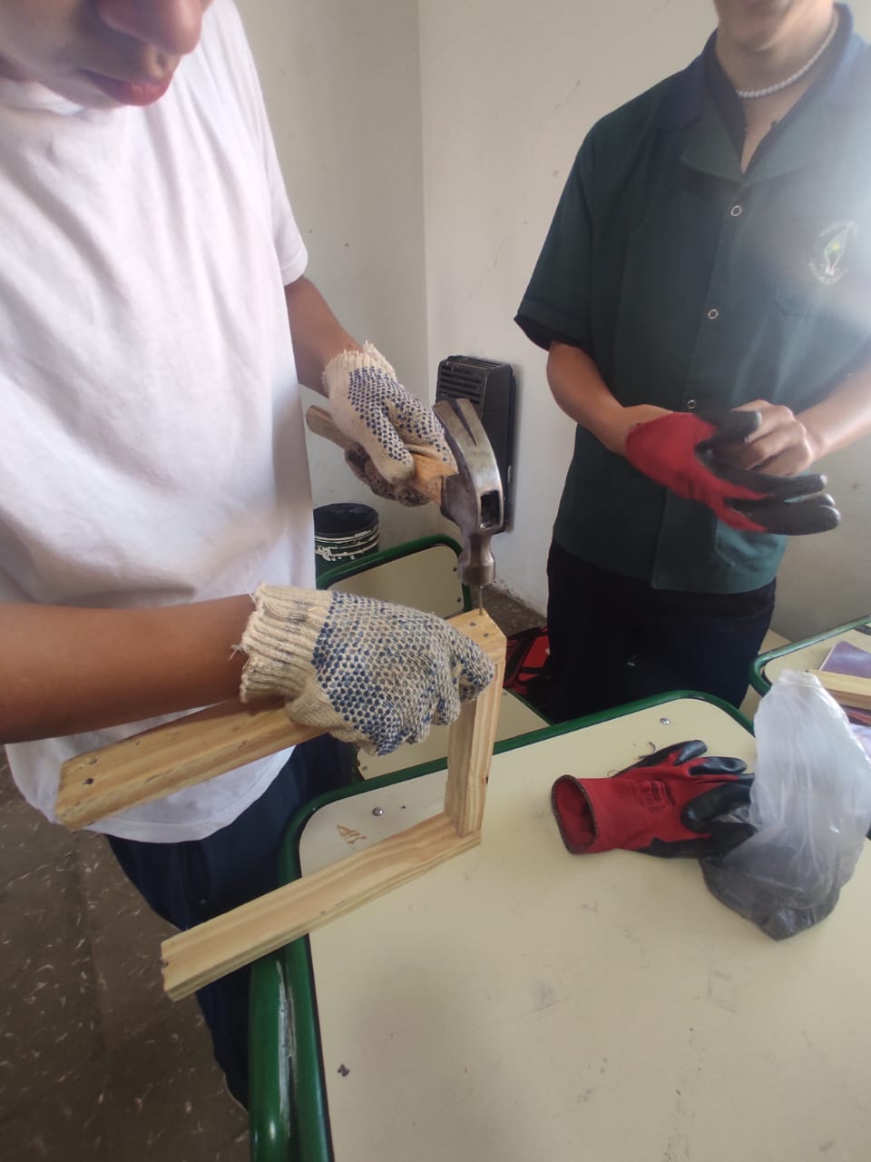
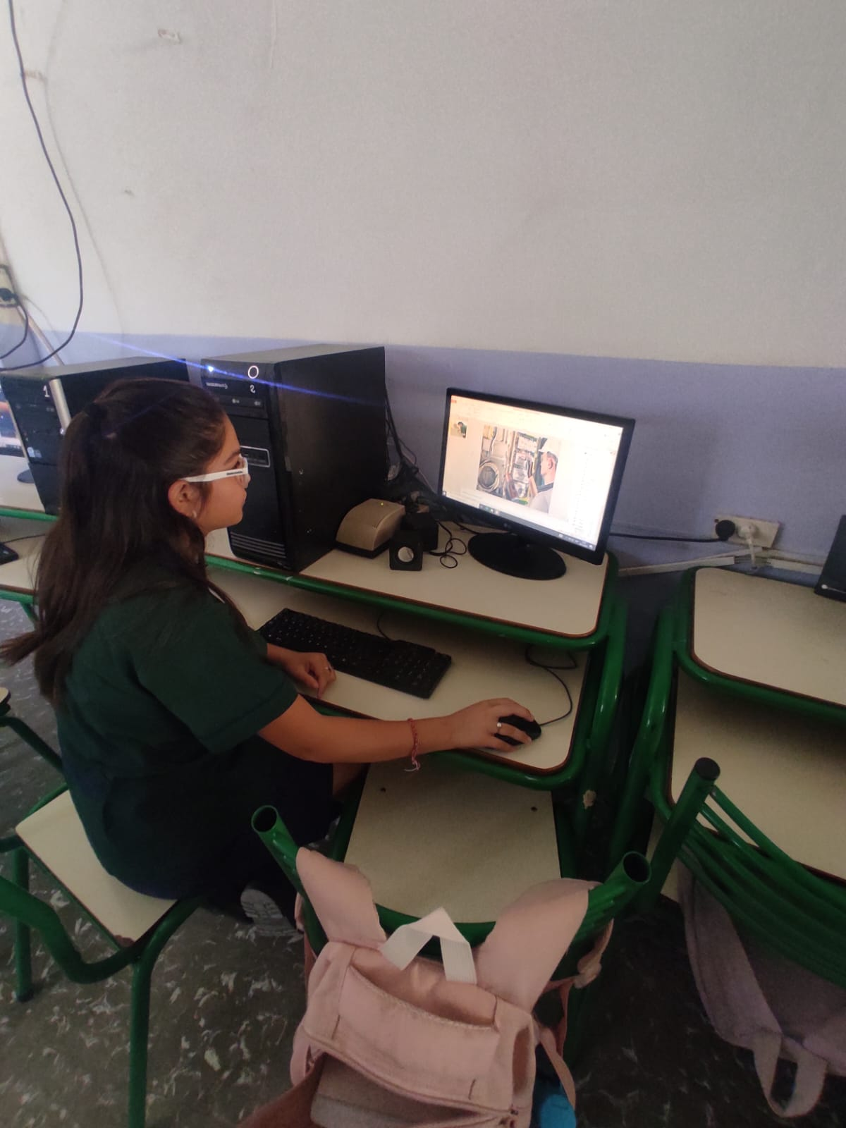
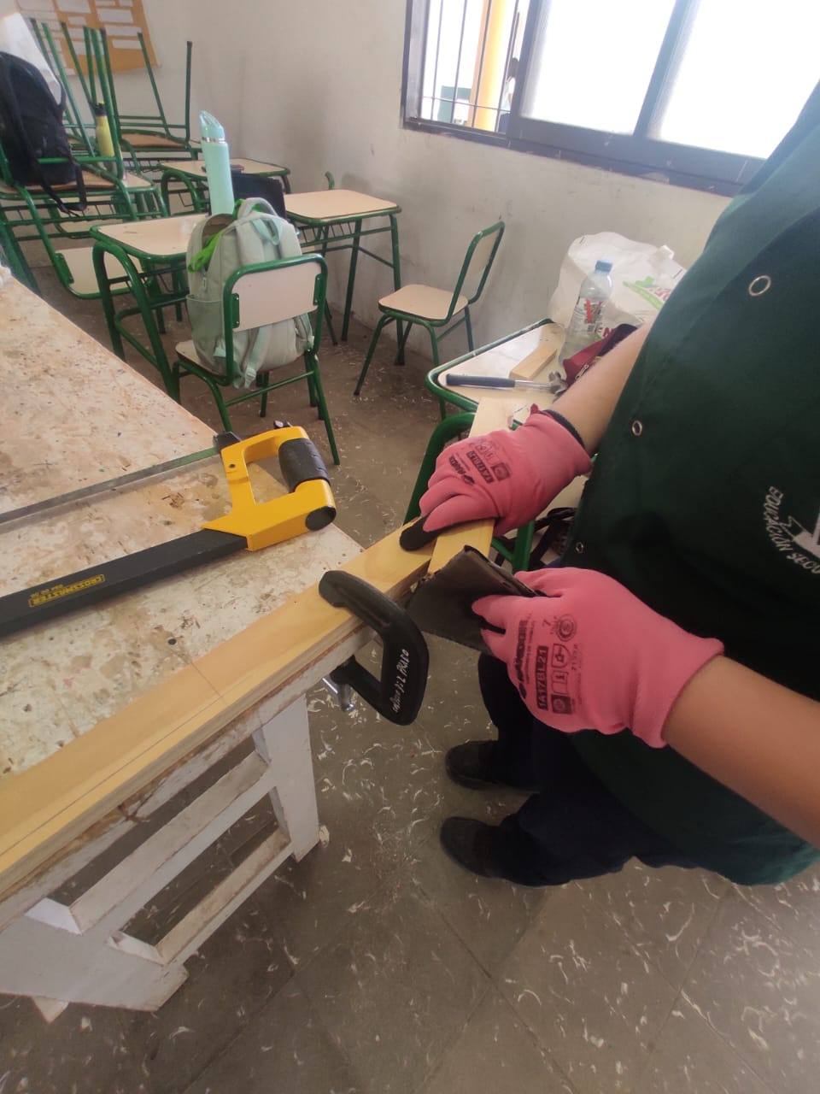
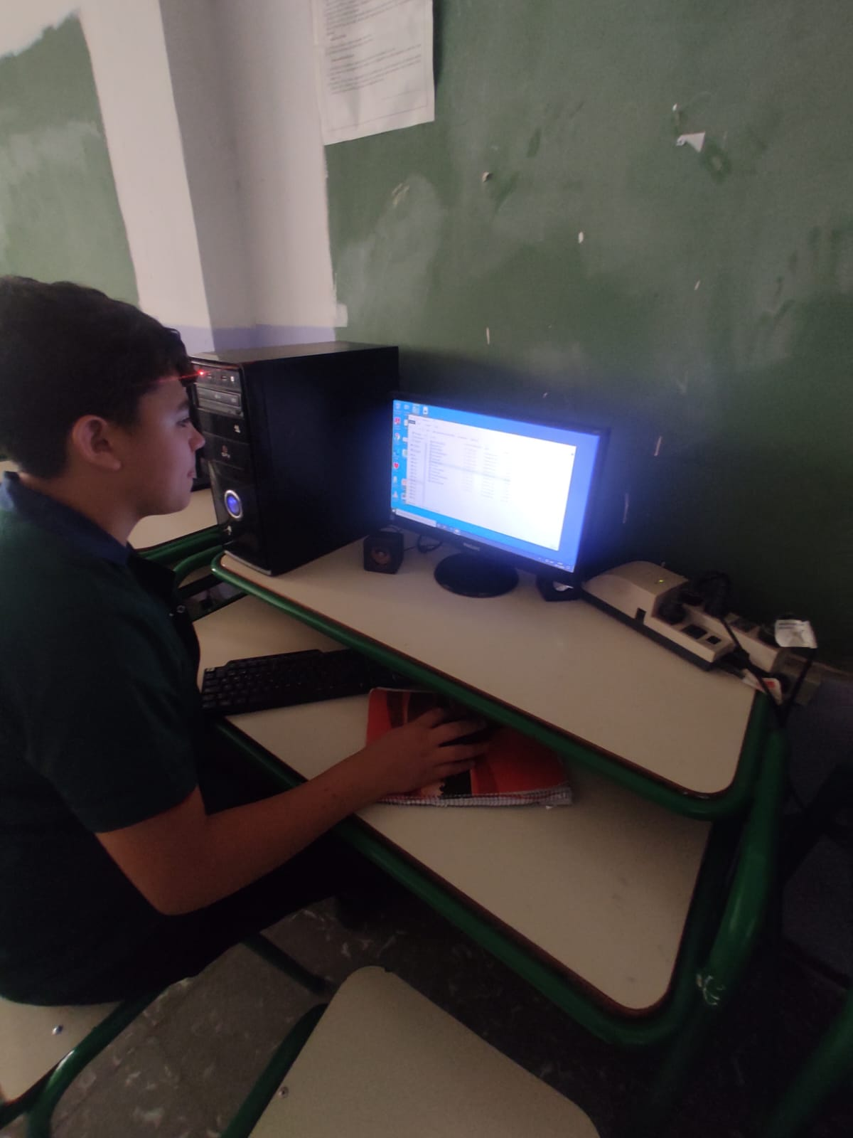
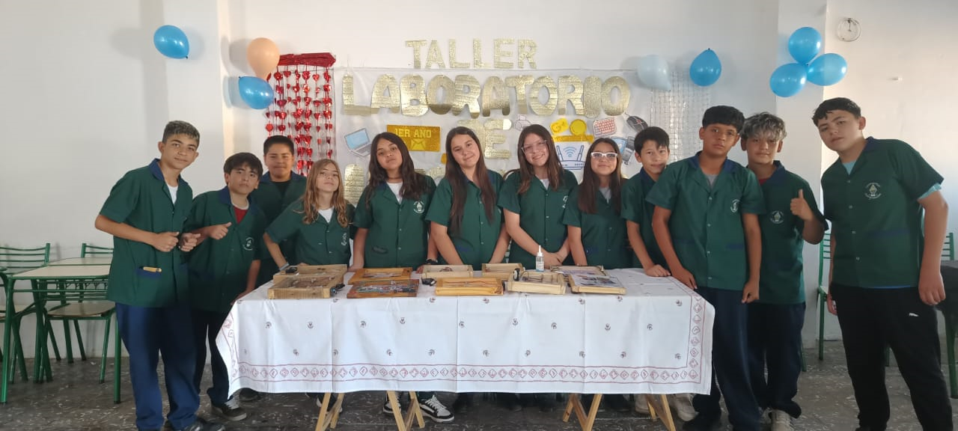
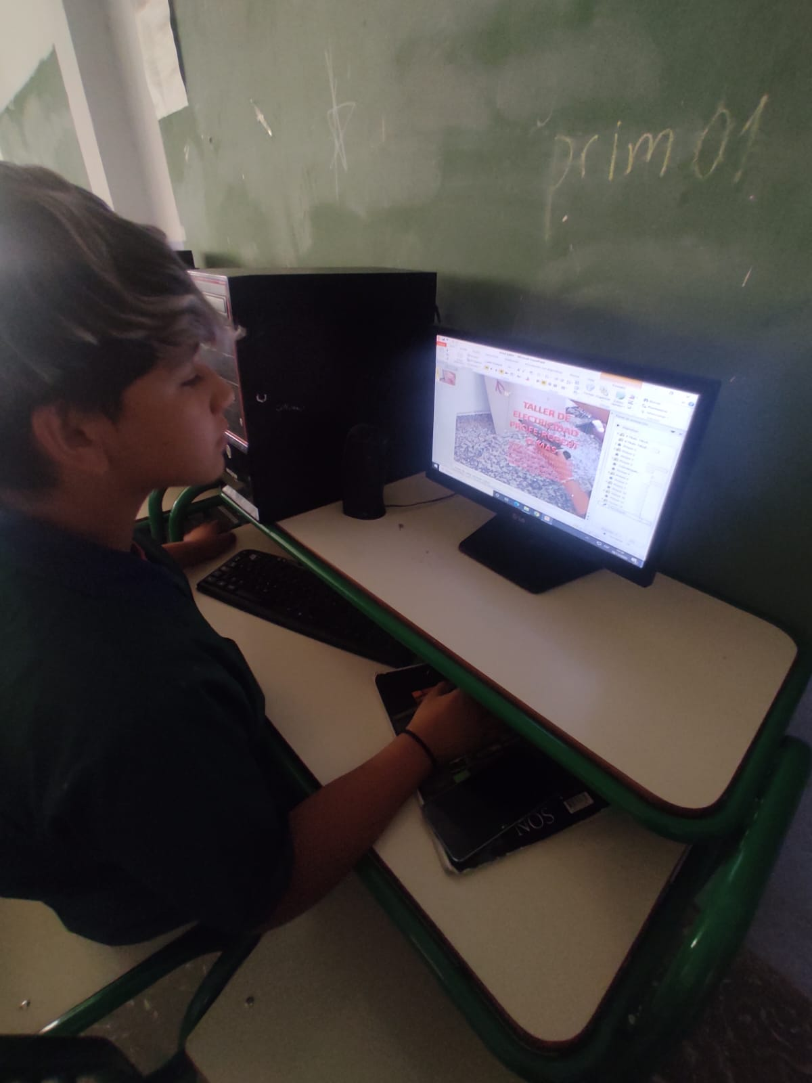
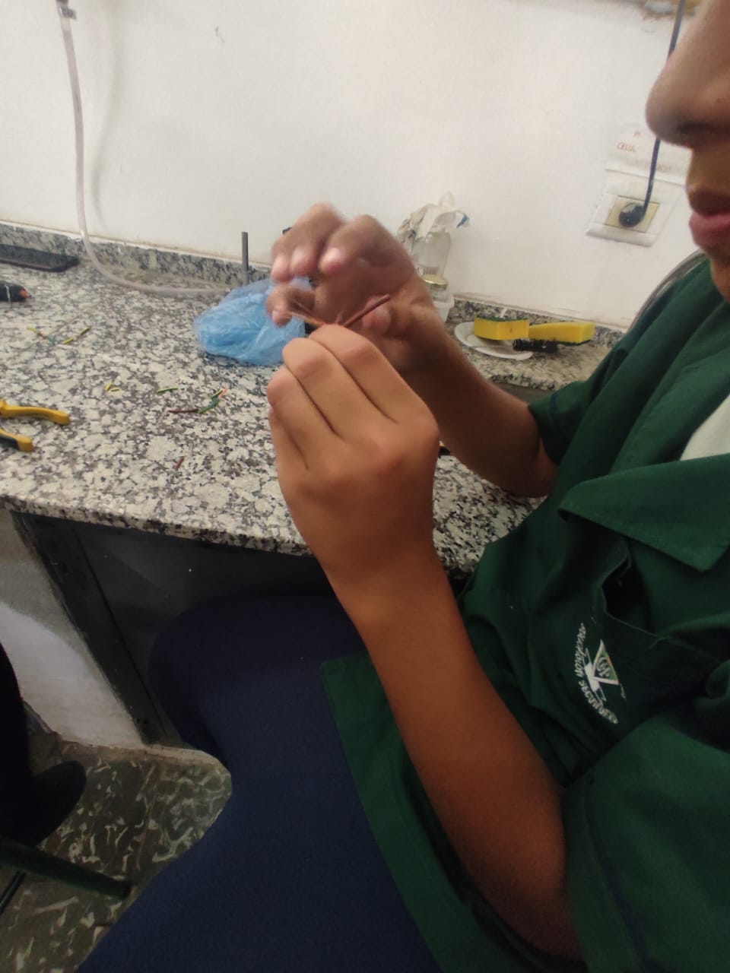


TALLERES DE MINERIA
ALUMNO LIONEL PASTOR
PROFE ANDREA GOMEZ
AÑO 2025
1A
LABORATORIO DE INFORMATICA
PROFE:ANDREA GOMEZ
EN ESTE TALLER SE TRABAJA CON LAS COMPUTADORAS
SE ENSEÑA LOS TIPOS DE PERIFERICOS DE ENTRADA Y HARDWARE Y
SOFTWARE LAS REGLAS SE TIENEN Q CUMPLIR EN EL
AULA DE CLASES
TALLER DE ELECTRICIDAD
PROFE:ROBERTO MAS
EN ESTE TALLER SE TRABAJA CON CABLES SE ENSEÑA A PELAR LOS CABLES SE HACEN EMPALMES CON LOS CABLES SE ENSEÑA A COMO HACER UN TABLERO ELECTRICO
TALLER DE HERRAMIENTAS
PROFE:MATHIAS ARYSA
EN ESTE TALLER SE TRABAJA CON MADERAS HACEN CUADROS PERCHEROS A MEDIDA Y UN HILKOGRAMA CORTAN MADERAS A MEDIDA
Cree en ti mismo y en lo que eres, saber que hay algo mas dentro de ti que es mas grande que cualquier obstaculo

